Slide 1
Trabajo final
active
active
barista 1
coroutine
barista 2
coroutine
cashier
coroutine

Slide 2
Seguimiento de linea

Slide 3

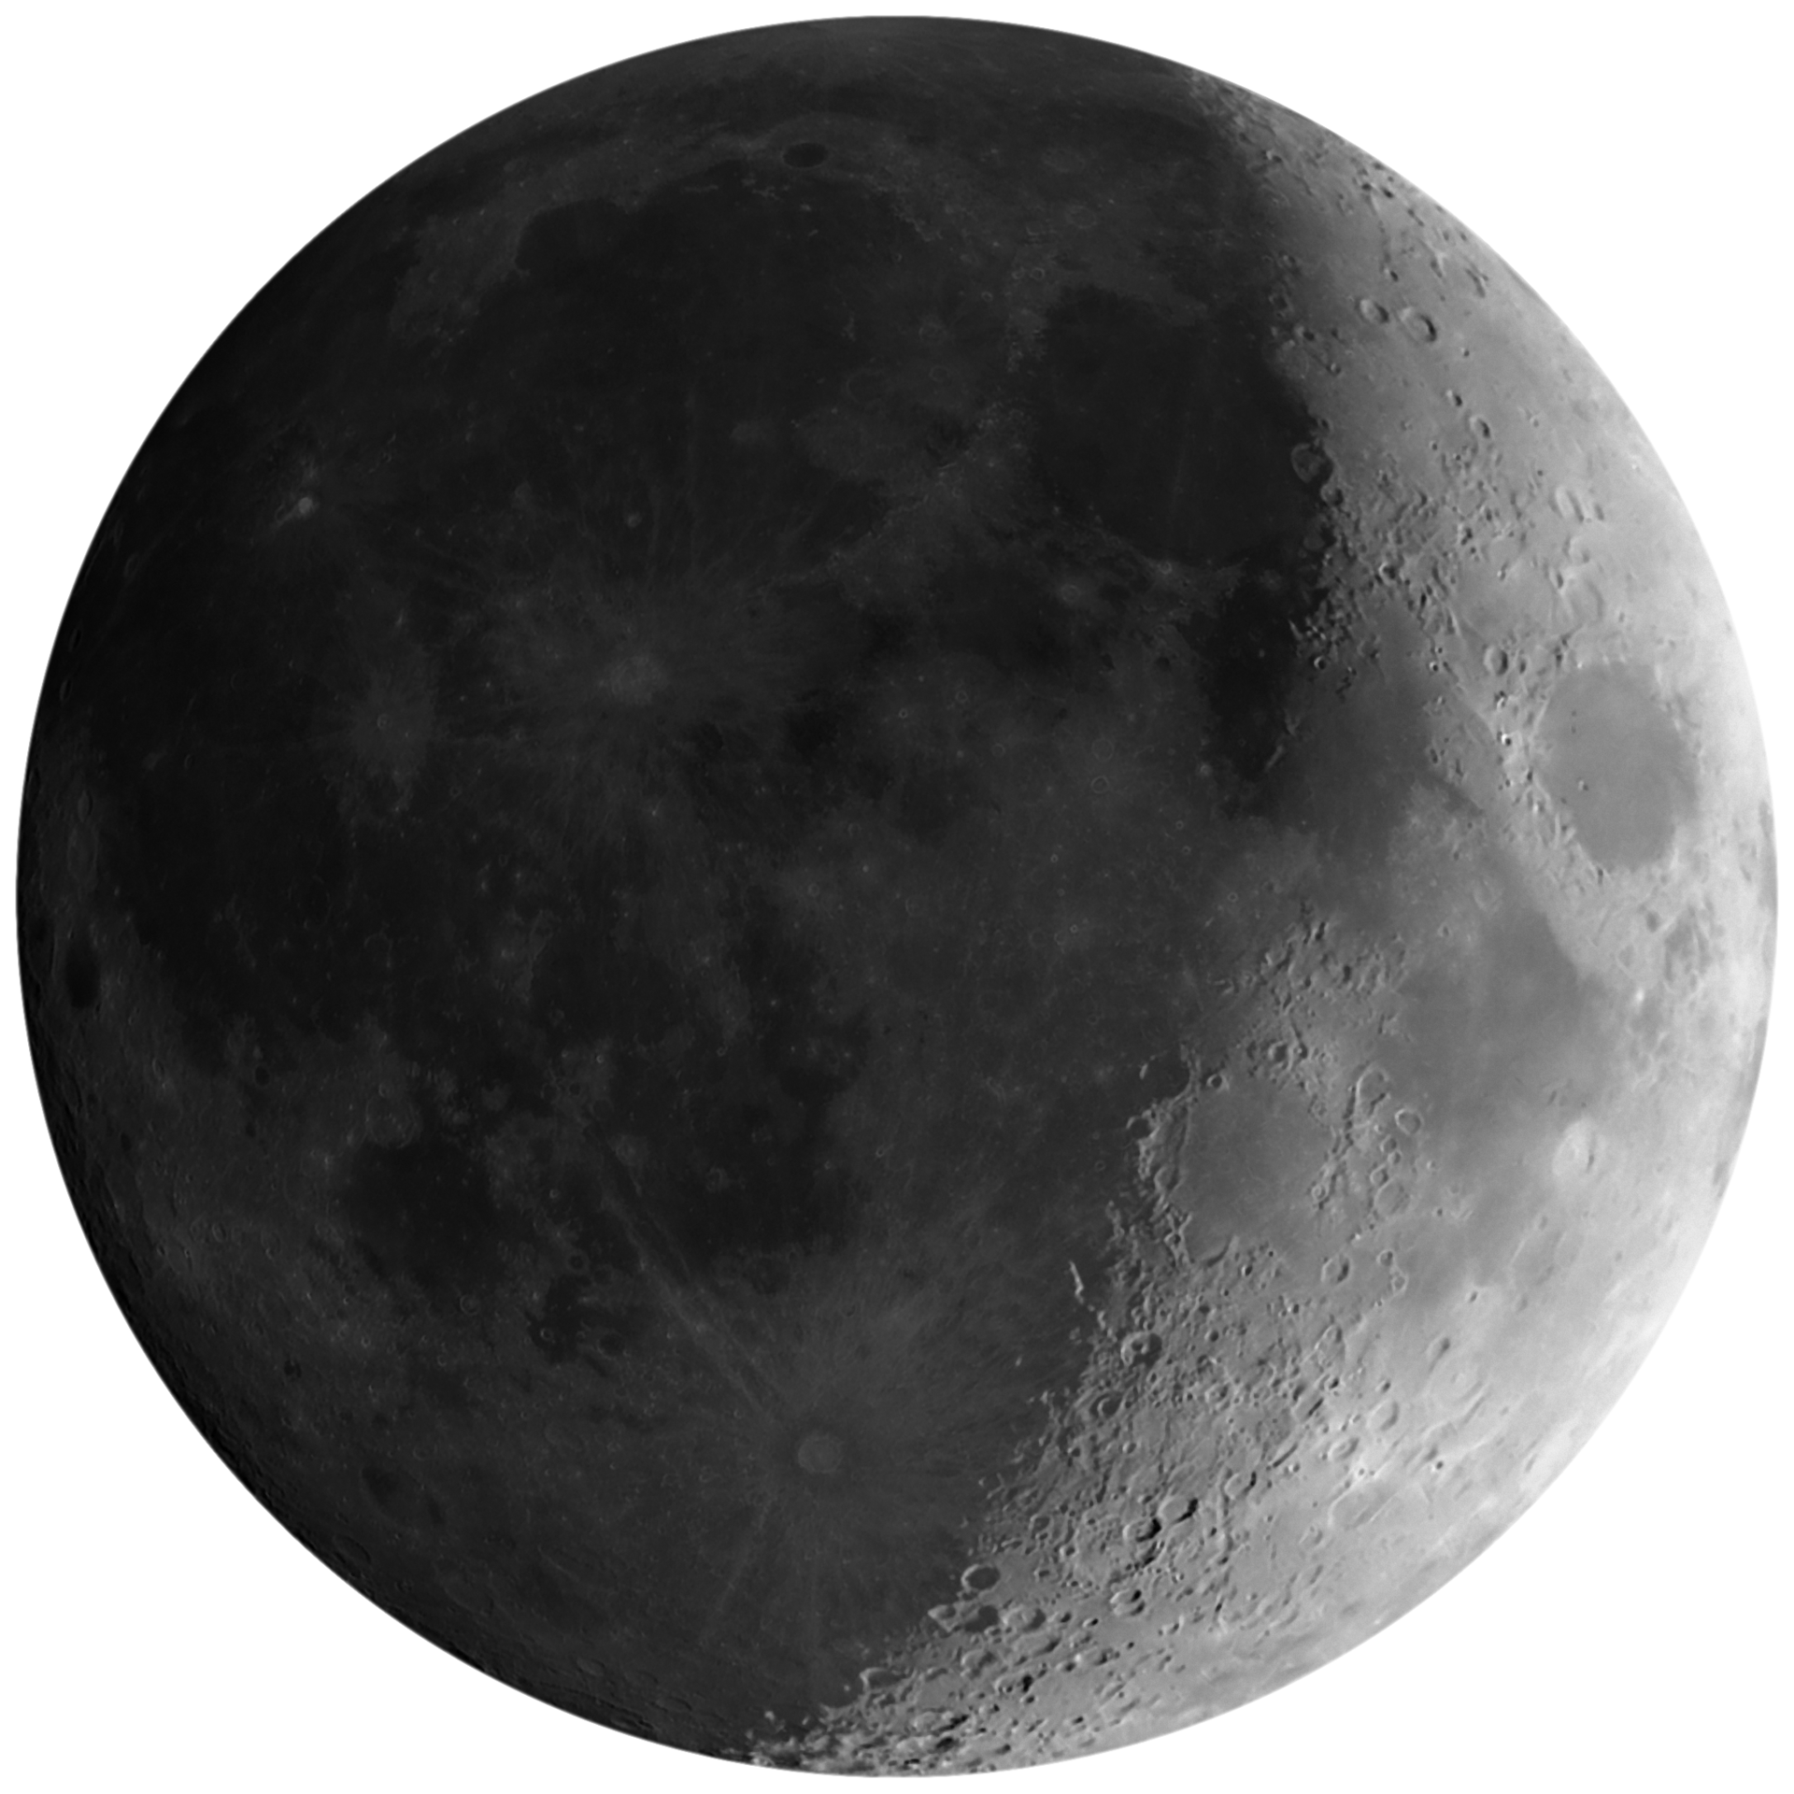
Animacion con movimiento

Slide 4
Tipos de animaciones
Entrada
Entasis
Salida
Mixta

Slide 5
Copiar animaciones

Slide 6
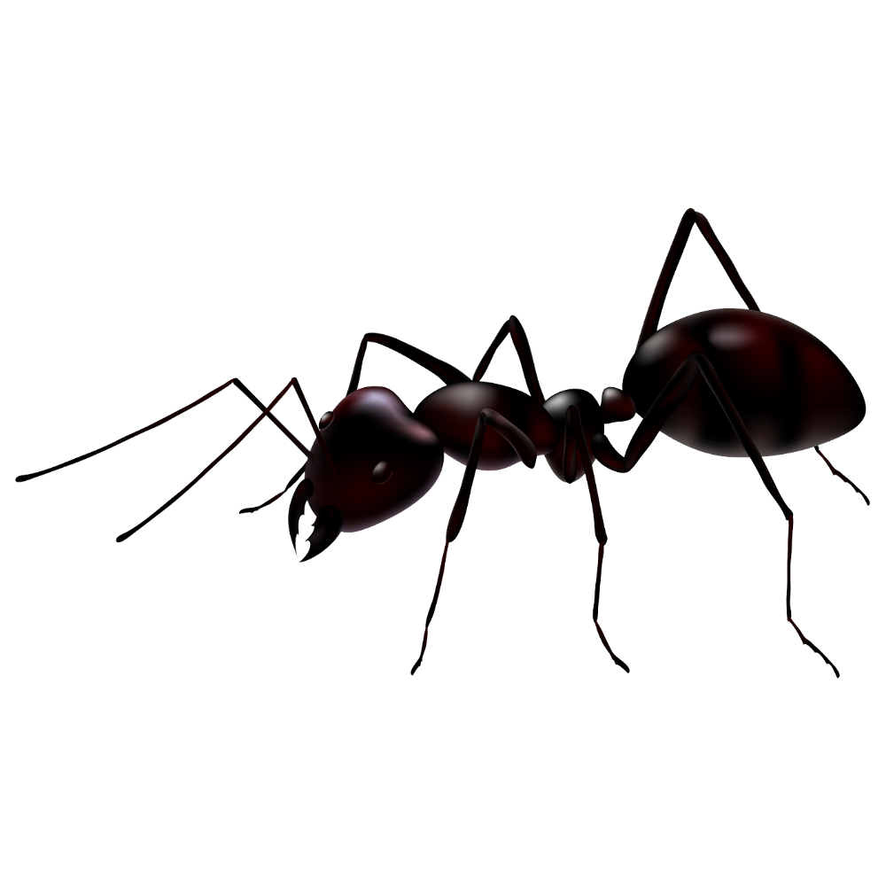
Juego de hormigas

Slide 7
PERDISTE!!!

Slide 8
Animaciones en texto
Este es un cuadro de texto con un lista
Item nivel uno
Item nivel dos
Item nivel uno
Item nivel dos
Item nivel dos
Item nivel dos
Item nivel uno
Item nivel dos
Item nivel dos
Item nivel dos
Este es un cuadro de texto con un lista
Item nivel uno
Item nivel dos
Item nivel uno
Item nivel dos
Item nivel dos
Item nivel dos
Item nivel uno
Item nivel dos
Item nivel dos
Item nivel dos

Slide 9

Animaciones en videos
Atras
Click

